Slide 1

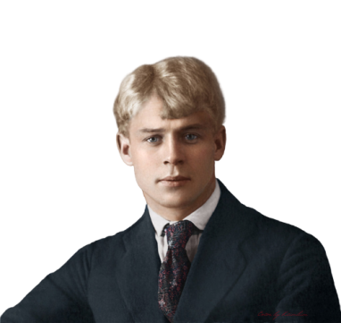
«Всю душу выплесну в слова»
К 125 – летию Сергея Есенина
Презентацию подготовила Граф К.В.

Slide 2

Жизнь входит в берега.
Села давнишний житель,
Я вспоминаю то,
Что видел я в краю.
Стихи мои,
Спокойно расскажите
Про жизнь мою.

Slide 3
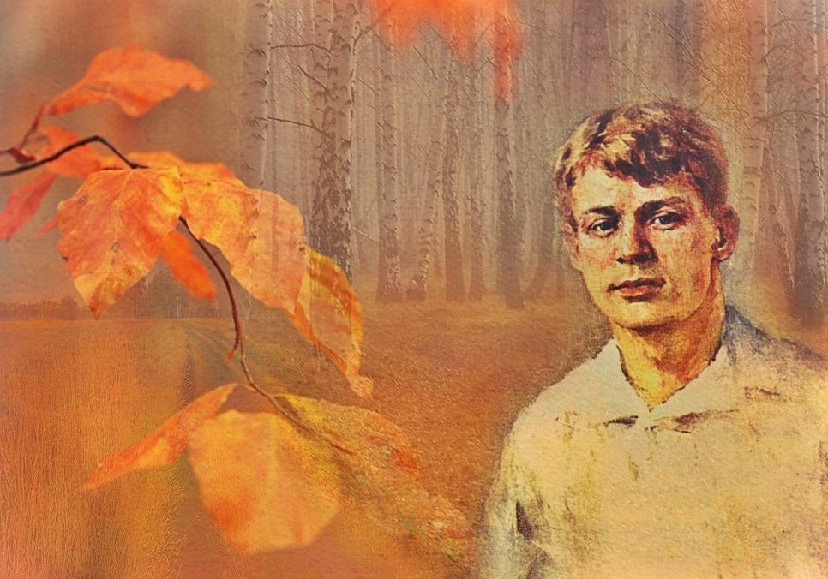
Сергей Есенин родился 3 октября 1895 года.
В селе Константиново Рязанской губернии.
Жизнь в русской глубинки с раннего детства вдохновляла, и уже в 9 лет он написал свои первые стихи.

Slide 4

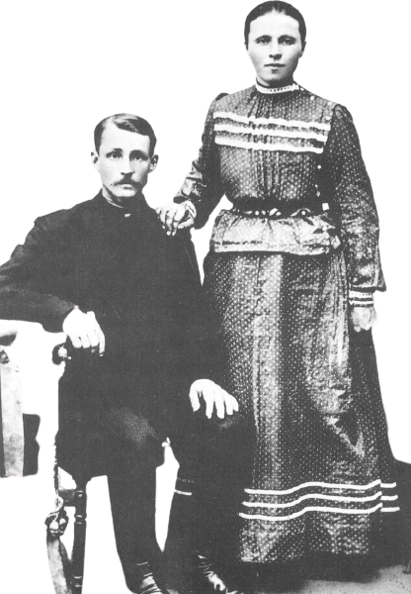
Родители поэта
Александр Никитич и Татьяна Федоровна
1905 год.

Slide 5

Изба крестьянская.
Хомутный запах дегтя,
Божница старая,
Лампады кроткий свет.
Как хорошо,
Что я сберег
Все ощущенья детских лет.

Slide 6
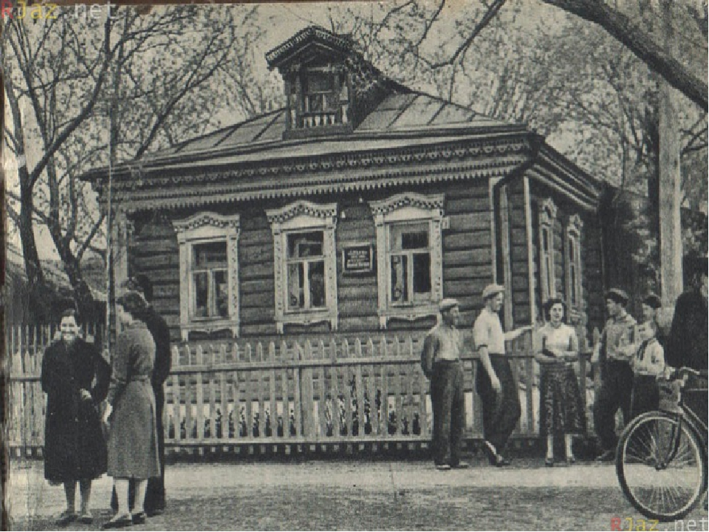

Slide 7

Тогда впервые
С рифмой я схлестнулся.
От сонма чувств
Вскружилась голова.
И я сказал:
Коль этот зуд проснулся,
Всю душу выплещу в слова.
Тогда в мозгу,
Влеченьем к музе сжатом,
Текли мечтанья
В тайной тишине,
Что буду я
Известным и богатым
И будет памятник
Стоять в Рязани мне

Slide 8
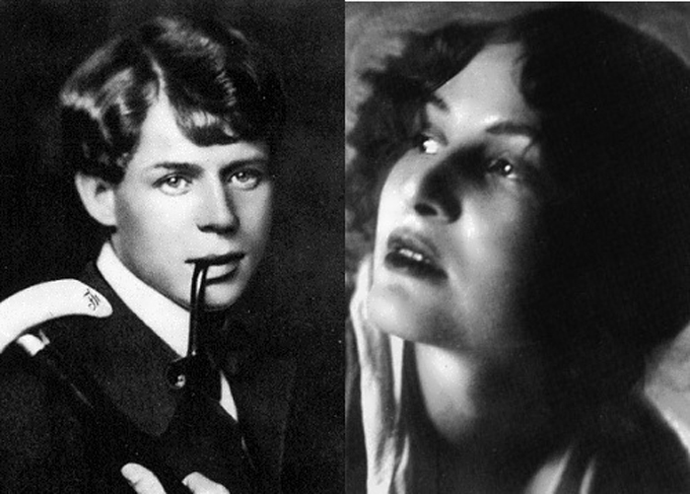
Первой официальной женой Есенина стала Зинаида Райх.
Они познакомились весной 1917г.
Семейная жизнь не ладилась, и поэт ушел от Райх.
Официально они развелись только в 1920 году.
В браке у Есенина родилось двое детей – дочь Татьяна и сын Константин.

Slide 9
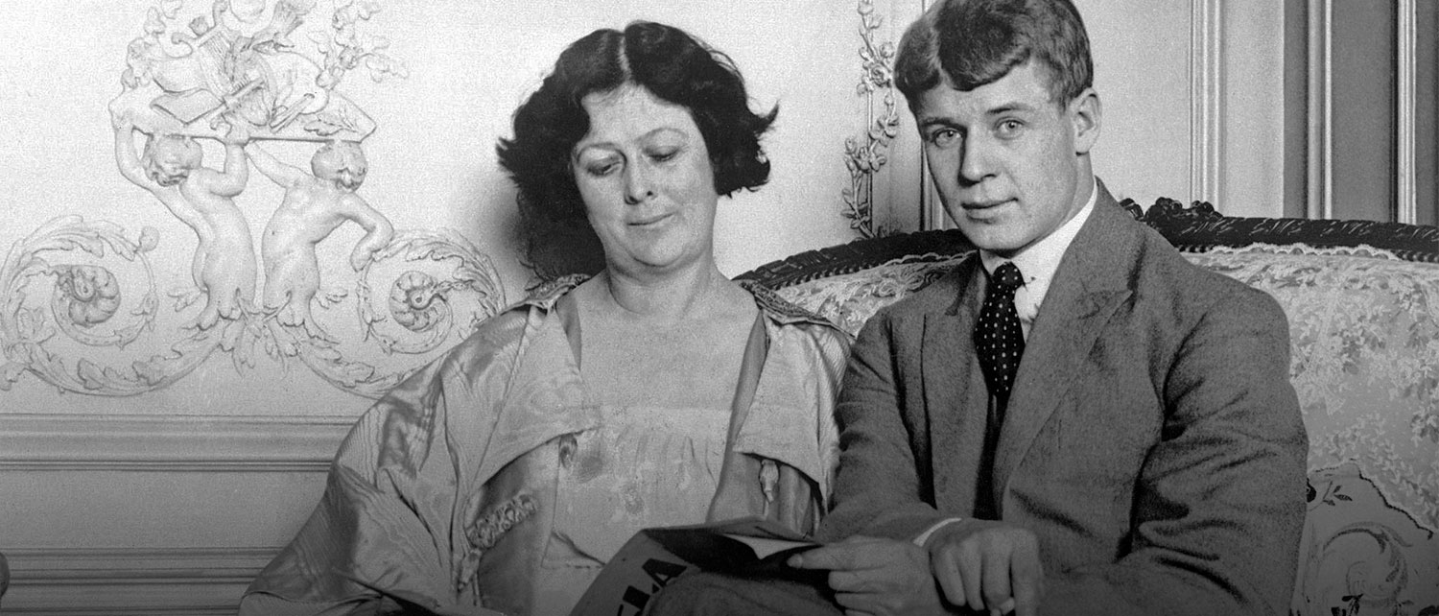
Осенью 1921 года Есенин познакомился с Айседорой Дункан. В 1922 году они поженились.
В 1923 году супруги расстались.
Есенина и Дункан многое разделяло: разница в возрасте(танцовщица была старше поэта на 17 лет), языковой барьер, разница в мировоззрении.
Однако, это была красивая и яркая любовная история.

Slide 10
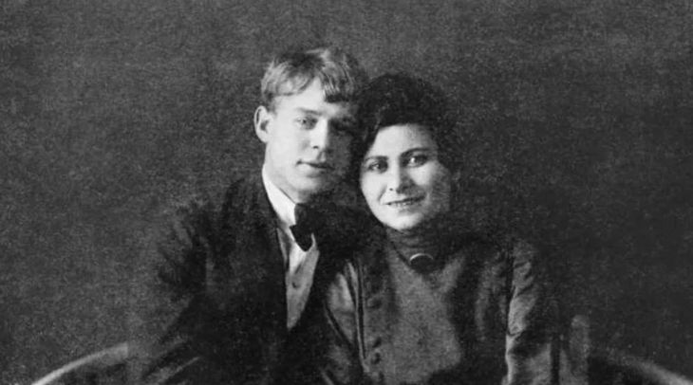
В 1925 году Есенин познакомился с Софьей Толстой, внучкой Льва Толстого.
Через несколько месяцев они поженились

Slide 11

Года текли.
Года меняют лица -
Другой на них
Ложится свет.
Мечтатель сельский -
Я в столице
Стал первокласснейший поэт.
И, заболев
Писательскою скукой,
Пошёл скитаться я
Средь разных стран,
Не веря встречам,
Не томясь разлукой,
Считая мир весь за обман.

Slide 12

К середине 1925 года на смену плодотворному творческому периоду Есенина пришла полоса душевного кризиса.
Врачи настояли, чтобы поэт прошел курс лечения в психоневрологической клинике .

Slide 13
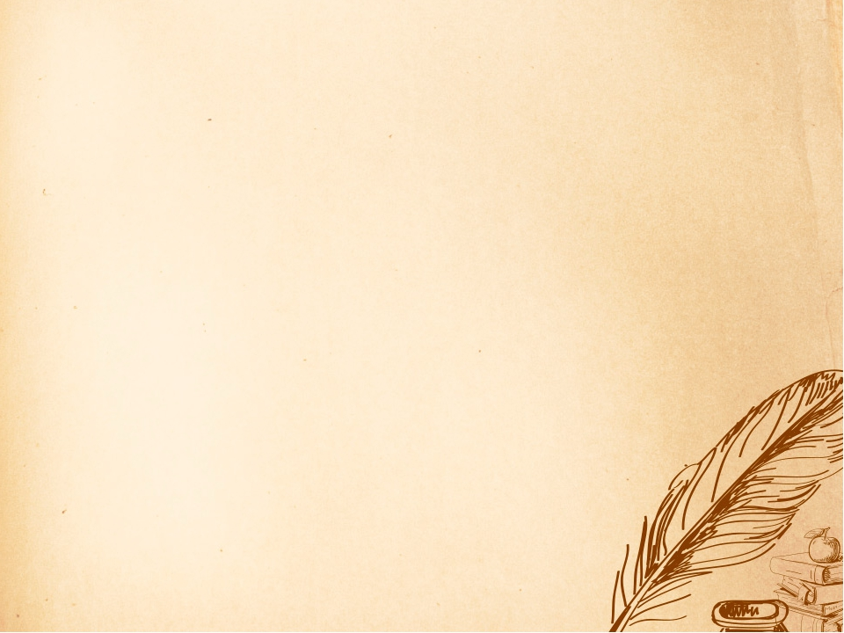
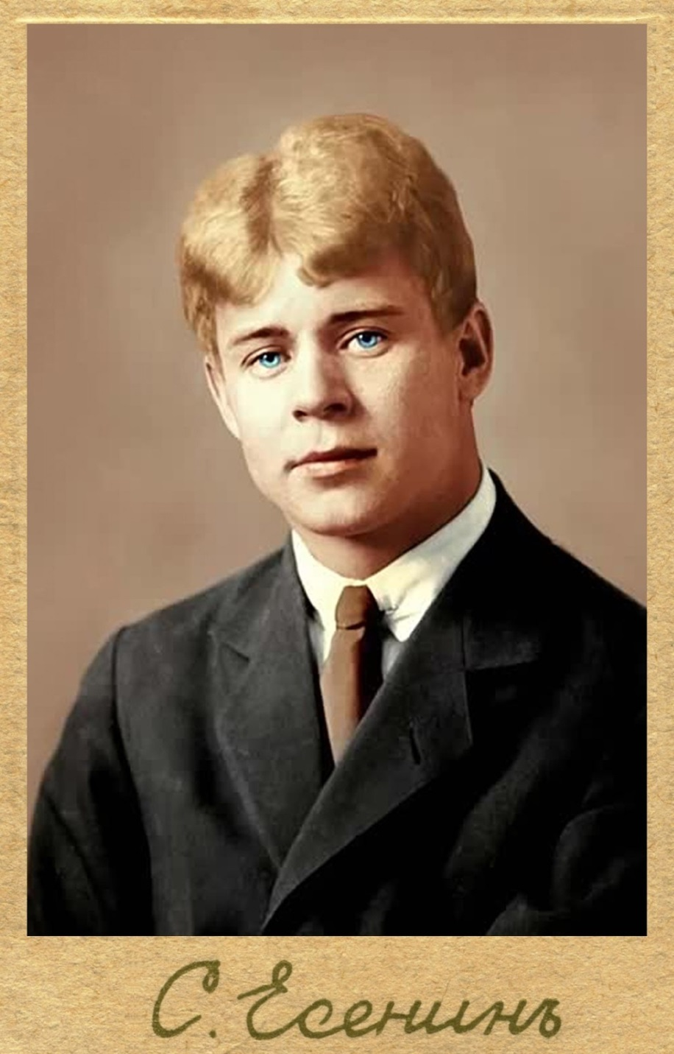
И, заболев
Писательскою скукой,
Пошел скитаться я
Средь разных стран,
Не веря встречам,
Не томясь разлукой,
Считая мир весь за обман.

Slide 14
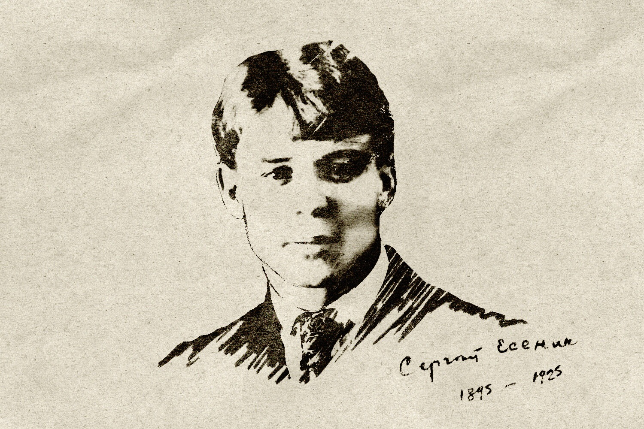
Обрести душевный покой писателю не удалось. 28 декабря 1925 года, ослабленный болезнью и депрессивными мыслями, поэт покончил с собой

Slide 15
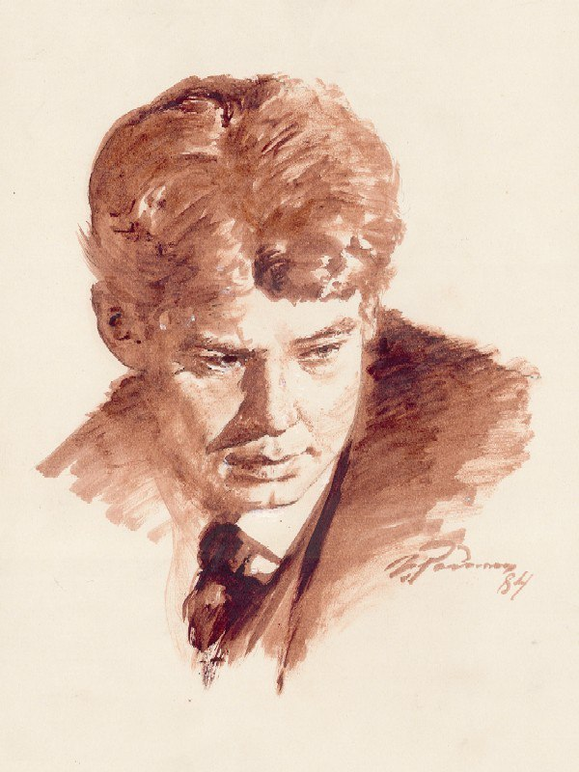
Ведь и себя я не сберег
Для тихой жизни, для улыбок.
Так мало пройдено дорог,
Так много сделано ошибок.

Slide 16


Библиографический список
Комаров, Р.В. Трагедия жизни Сергея Есенина: венец Христа или поцелуй Иуды: сборник лекций : [12+] / Р.В. Комаров. – Москва ; Берлин : Директ-Медиа, 2020. – 88 с. : ил. – Режим доступа: по подписке. – URL: https://biblioclub.ru/index.php?page=book&id=598997
В сборник вошли оригинальные — без сокращений и редакторской правки — лекции разных лет (2007–2017 гг.), отражающие эволюцию авторской концепции исследования психологических детерминант жизни и творчества выдающегося русского поэта Сергея Александровича Есенина с позиций системной психологии и психологии творчества.
«Опыт системной интерпретации поэмы “Черный человек”», по цензурным соображениям не публиковавшийся в журналах, печатается впервые.
Книга рассчитана на подготовленного читателя, знакомого с летописью жизни и творчества поэта. Адресуется широкому кругу читателей, заинтересованных в данной тематике
Самоделова, Е.А. Антропологическая поэтика С. А. Есенина. Авторский жизнетекст на перекрестье культурных традиций / Е.А. Самоделова. – Москва : Языки славянской культуры (ЯСК), 2006. – 954 с. – Режим доступа: по подписке. – URL: https://biblioclub.ru/index.php?page=book&id=73244
Впервые предлагается точка зрения: Есенин и его сочинения в свете антропологической теории применительно к литературоведению. Обстоятельно и подробно рассматривается новаторская проблематика: феномен человека как основа литературного замысла и главный постулат философии творчества. Поставленная задача решается с привлечением не только множества опубликованных и архивных данных, но и многочисленных фольклорно-этнографических и историко-культурных текстов, лично собранных исследователем в ходе многолетних полевых экспедиций в Рязанскую область, в том числе и на «малую родину» С. А. Есенина.

Slide 17


Библиографический список
Симуш, П.И. Поэтическая мудрость С. А. Есенина / П.И. Симуш. – Москва : Институт философии РАН, 2008. – 232 с. – Режим доступа: по подписке. – URL: https://biblioclub.ru/index.php?page=book&id=64035
Известный философ Петр Иосифович Симуш, автор большого числа трудов по теоретическому россиеведению, предлагает новую работу, посвященную философии гениального поэта и мыслителя. Она дает необычное истолкование судьбы и поэзии С.А. Есенина с философской точки зрения, которая укоренена в глубинах религиозного сознания. Принципиально новый взгляд в Есениниане является своего рода зеркалом современной эпохи, переживаемой многострадальной Россией. Книга доставляет разнообразный и свежий материал для думающего читателя.
Есенин, С.А. Эпистолярное наследие С.А. Есенина / С.А. Есенин. – Москва : Директ-Медиа, 2014. – 184 с. – Режим доступа: по подписке. – URL: https://biblioclub.ru/index.php?page=book&id=255853
Сергей Александрович Есенин (1895-1925) - известнейший русский поэт, представитель новокрестьянской поэзии и лирики.
Вниманию читателей предлагается собрание писем, записок и телеграмм поэта.
Письма Есенина - важнейший документальный материал для изучения жизни и творчества поэта. Они дают довольно масштабное представление о литературных процессах в России 1910-х - 1920-х гг.
.

Slide 18


Библиографический список
Есенин, С.А. Материалы, связанные с жизнью и творчеством С. А. Есенина : [12+] / С.А. Есенин. – Москва : Директ-Медиа, 2014. – 145 с. – Режим доступа: по подписке. – URL: https://biblioclub.ru/index.php?page=book&id=255854
Вниманию читателей предлагаются материалы, связанный с жизнью и творчеством поэта. Включены все ныне известные автобиографии поэта и автобиографические наброски, наиболее полное собрание выявленных к настоящему времени дарственных надписей (инскриптов) Есенина, литературные декларации и манифесты имажинистов (1919-1924), в числе других участников группы подписанных и Есениным.
Есенин, С.А. Стихотворения (не вошедшие в подготовленное С. А. Есениным трехтомное «Собрание стихотворений») / С.А. Есенин. – Москва : Директ-Медиа, 2014. – 236 с. – Режим доступа: по подписке. – URL: https://biblioclub.ru/index.php?page=book&id=255863
Вниманию читателей предлагается сборник собрания сочинений Есенина. В нем представлены стихотворения, не вошедшие в подготовленное автором трехтомное "Собрание стихотворений", выпущенное в 1926 году.
.

Slide 19


Библиографический список
Есенин, С.А. Полное собрание стихотворений : [12+] / С.А. Есенин. – Москва : Директ-Медиа, 2014. – 626 с. – Режим доступа: по подписке. – URL: https://biblioclub.ru/index.php?page=book&id=255858
Вниманию читателей предлагается сборник стихотворений воистину народного поэта - Сергея Александровича Есенина, чьи стихи заучивают наизусть и поют под гитару даже те, кто стихов не читает в принципе.
В издание вошли все известные в настоящее время стихотворения Сергея Есенина, начиная с юношеских произведений, не опубликованных при жизни автора и заканчивая стихотворениями последних лет жизни Сергея Александровича. Все они ярко характеризуют Есенина как тонкого, проникновенного лирика и способны коснуться сердца каждого читателя.
Есенин, С.А. Русь серебряная: стихотворения и поэмы : [12+] / С.А. Есенин. – Москва : РИПОЛ классик, 2015. – 489 с. : ил. – (Классики и современники). – Режим доступа: по подписке. – URL: https://biblioclub.ru/index.php?page=book&id=479490
В книгу включены избранные стихотворения и поэмы Сергея Александровича Есенина, вошедшие в итоговый трехтомник, составленный поэтом осенью 1925 года, а также произведения, не вошедшие в основное собрание. За ними следуют «маленькие поэмы», так обозначил их Есенин, и поэмы «Пугачев», «Анна Снегина», «Черный человек».
Издание дополнено уникальными фотографиями Сергея Михайловича Прокудина-Горского. Перед вами предстанет живой портрет Руси серебряной начала XX века.
Книга приурочена к 125-летию великого русского поэта XX века.
.

